Slide 1

Neživá příroda – Slunce
Registrační číslo projektu: CZ.1.07/1.1.38/02.0025
Název projektu: Modernizace výuky na ZŠ Slušovice, Fryšták, Kašava a Velehrad
Tento projekt je spolufinancován z Evropského sociálního fondu a státního rozpočtu České republiky.
Pří_149_Rozmanitost přírody_Neživá příroda – Slunce
Autor: Mgr. Helena Uhříková
Škola: Základní škola Fryšták, okres Zlín, příspěvková organizace

Slide 2
Anotace:
Digitální učební materiál je určen pro seznámení žáků se Sluncem jako součástí neživé přírody.
V materiálu je popsáno složení a význam Slunce, objasněn pojem fotosyntéza a potravní řetězec.
Je určen pro předmět přírodověda 4. ročník.
Tento materiál vznikl jako doplňující materiál k učebnici:
ŠTIKOVÁ, Věra. Člověk a jeho svět: přírodověda pro 4. ročník. Ilustrace Hana Berková, Alena Baisová. Brno: Nová škola, c2010, 2 sv. Duhová řada. ISBN 978-80-7289-212-9.

Slide 3

Slunce
Slunce je hvězda, která je ze všech hvězd Zemi nejblíže.
Slunce je zároveň největší těleso na obloze.
Pro člověka je zdrojem elektrické energie.
Je to obrovská plynná žhavá koule, která se skládá převážně z vodíku a helia.
Ve středu slunce je jádro, které tvoří energii pro Slunce i celou Sluneční soustavu.

Slide 4
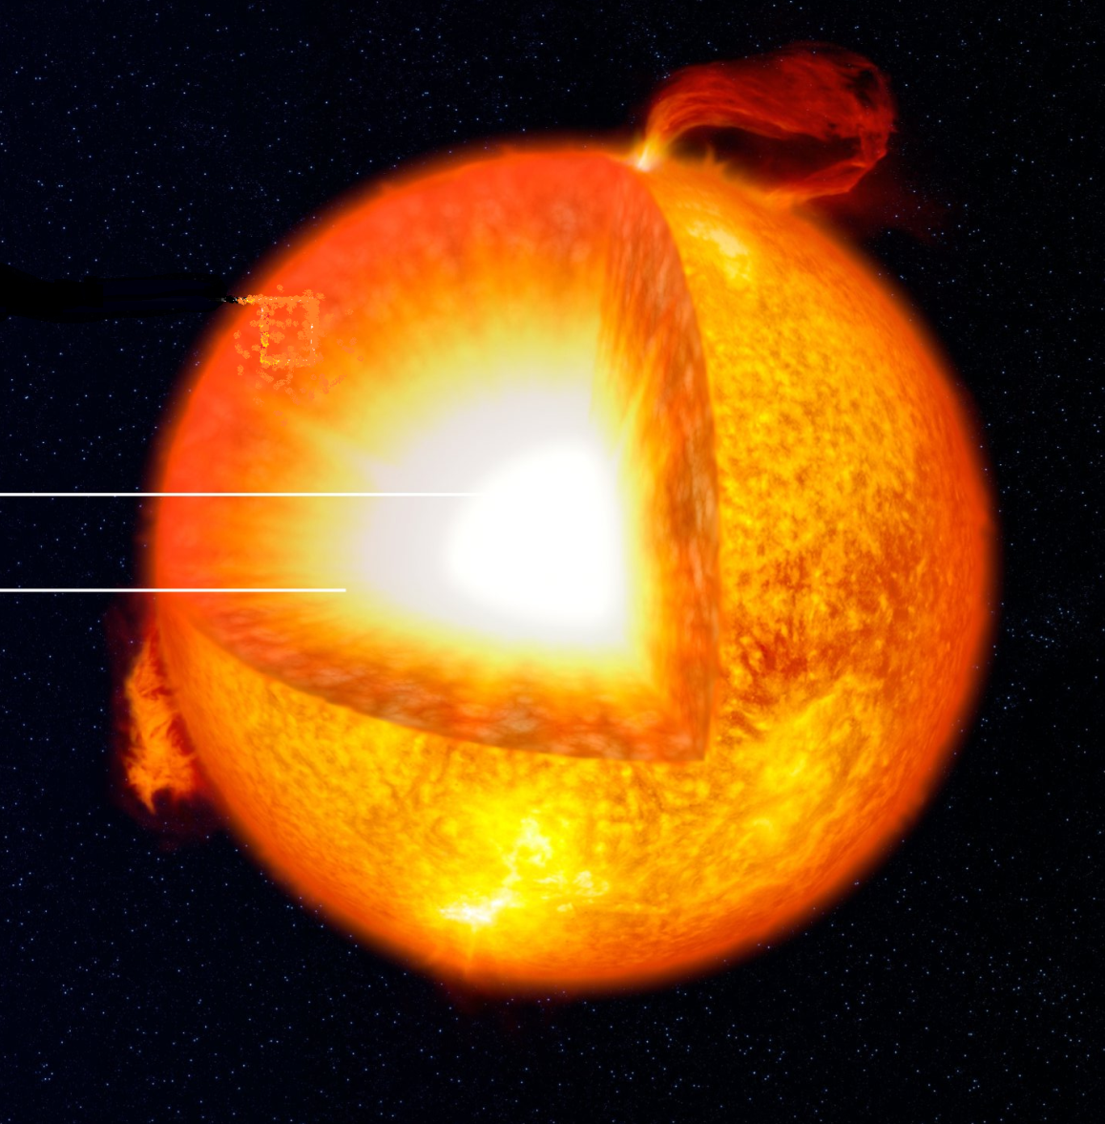
Složení Slunce
jádro
vrstvy

Slide 5
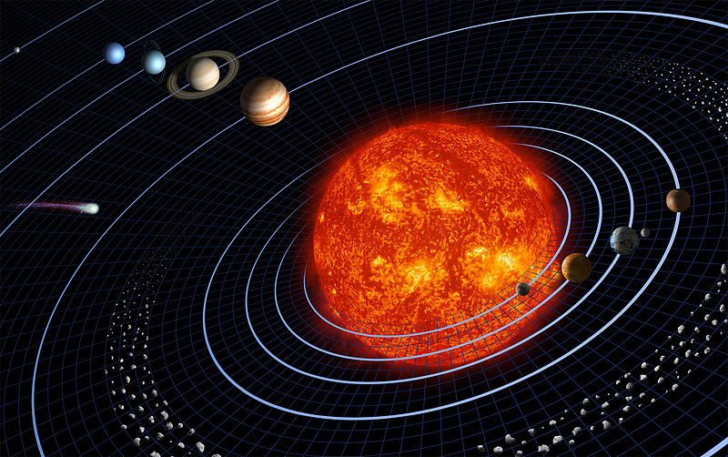
Sluneční soustava
Neptun
Uran
Saturn
Jupiter
Mars
Země
Venuše
Merkur
Notes:
Sluneční soustava: http://upload.wikimedia.org/wikipedia/commons/c/c2/Solar_sys.jpg

Slide 6
ÚKOL: Odpověz na otázky.
Mohl by člověk přistát na Slunci?
Slunce je menší než Země.
Slunce obíhá kolem Země.
Země obíhá kolem Slunce.
Slunce je hvězda.
Slunce je nejbližší hvězda Země.
Slunce se skládá z plynů – helium a vodík.
ANO
NE
ANO
NE
ANO
NE
ANO
NE
ANO
NE
ANO
NE
ANO
NE

Slide 7
ŘEŠENÍ:
Člověk už někdy přistál na Slunci.
Slunce je menší než Země.
Slunce obíhá kolem Země.
Země obíhá kolem Slunce.
Slunce je hvězda.
Slunce je nejbližší hvězda Země.
Slunce se skládá z plynů – helium a vodík.
NE
NE
NE
ANO
ANO
ANO
ANO

Slide 8
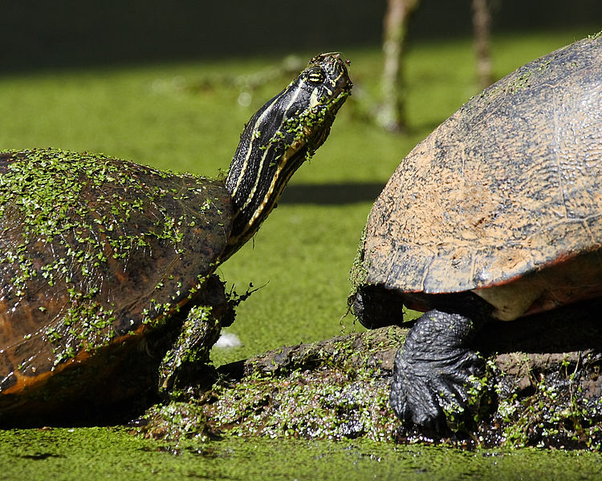
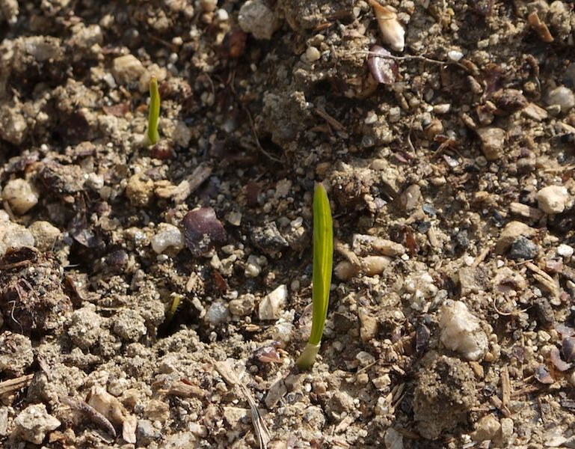
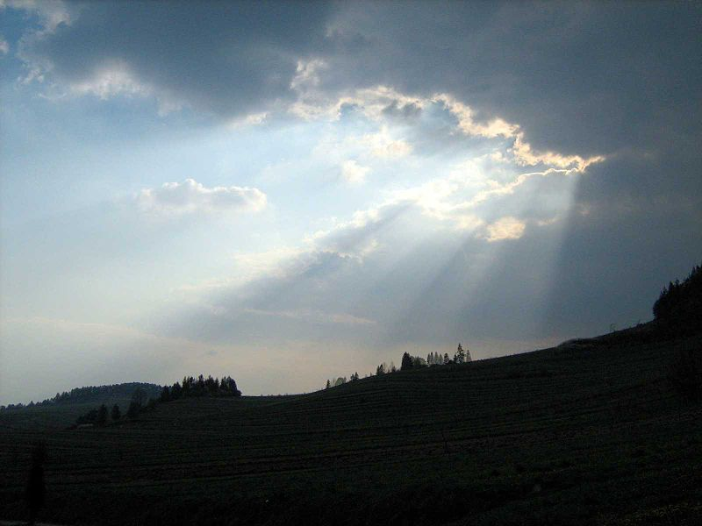
Význam Slunce:
Zdroj tepla
Zdroj života
Zdroj světla

Slide 9

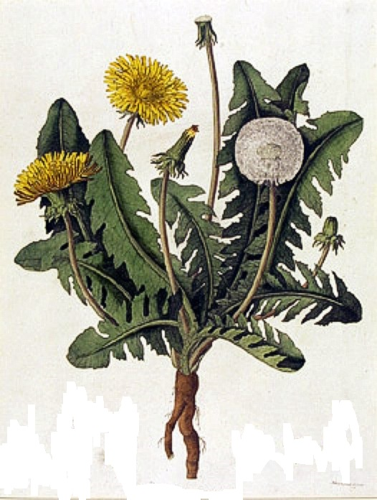
Slunce a fotosyntéza
Fotosyntéza je proces, při kterém vylučují rostliny kyslík do vzduchu. Bez Slunce by tento proces nemohl probíhat.
světlo
O2
kyslík
CO2
oxid uhličitý
voda + živiny

Slide 10
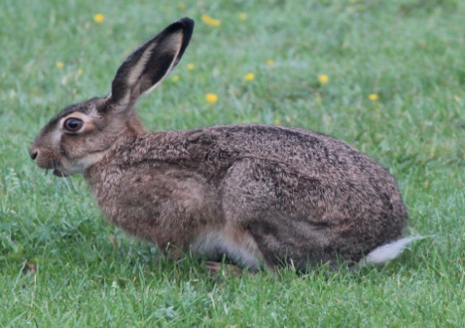
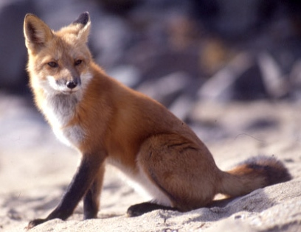
Slunce a potravní řetězec
Slunce stojí na začátku každého potravního řetězce.
slunce
jetel
zajíc
liška

Slide 11
Zápis
Slunce
  je hvězda, která je Zemi nejblíže
  je to zároveň největší těleso na obloze
  pro člověka je zdrojem elektrické energie
  bez Slunce by nemohla probíhat fotosyntéza
  stojí na začátku potravního řetězce
Složení slunce
  obrovská plynná žhavá koule, která se skládá převážně z vodíku a helia
  ve středu slunce je jádro, které tvoří energii pro Slunce i celou Sluneční soustavu
Význam slunce
  zdroj světla, tepla a života

Slide 12
Použité zdroje:
Solar sys.jpg. In: Wikipedia: the free encyclopedia [online]. San Francisco (CA): Wikimedia Foundation, 2001-, 08:12, 16 August 2005 [cit. 2013-04-25]. Dostupné z: http://commons.wikimedia.org/wiki/File:Solar_sys.jpg
SunFromClouds.jpg. In: Wikipedia: the free encyclopedia [online]. San Francisco (CA): Wikimedia Foundation, 2001-, 15:34, 26 May 2007 [cit. 2013-04-25]. Dostupné z: http://commons.wikimedia.org/wiki/File:SunFromClouds.jpg
Florida Redbelly Turtle (Pseudemys nelsoni).jpg. In: Wikipedia: the free encyclopedia [online]. San Francisco (CA): Wikimedia Foundation, 2001-, 22:52, 12 March 2008 [cit. 2013-04-25]. Dostupné z: http://commons.wikimedia.org/wiki/File:Florida_Redbelly_Turtle_(Pseudemys_nelsoni).jpg
Wheat buds.jpg. In: Wikipedia: the free encyclopedia [online]. San Francisco (CA): Wikimedia Foundation, 2001-, 04:14, 8 July 2012 [cit. 2013-04-25]. Dostupné z: http://commons.wikimedia.org/wiki/File:Wheat_buds.jpg
William Kilburn00.jpg. In: Wikipedia: the free encyclopedia [online]. San Francisco (CA): Wikimedia Foundation, 2001-, 14:27, 19 February 2008 [cit. 2013-04-25]. Dostupné z: http://commons.wikimedia.org/wiki/File:William_Kilburn00.jpg

Slide 13
Použité zdroje:
European Hare 2012-07-30 5.jpg. In: Wikipedia: the free encyclopedia [online]. San Francisco (CA): Wikimedia Foundation, 2001-, 21:47, 30 July 2012 [cit. 2013-04-25]. Dostupné z: http://commons.wikimedia.org/wiki/File:European_Hare_2012-07-30_5.jpg
Vulpes vulpes sitting.jpg. In: Wikipedia: the free encyclopedia [online]. San Francisco (CA): Wikimedia Foundation, 2001-, 18:18, 11 September 2004 [cit. 2013-04-25]. Dostupné z: http://commons.wikimedia.org/wiki/File:Vulpes_vulpes_sitting.jpg
Red Giant convective zone.jpg. In: Wikipedia: the free encyclopedia [online]. San Francisco (CA): Wikimedia Foundation, 2001-, 21:29, 10 December 2009 [cit. 2013-04-25]. Dostupné z: http://commons.wikimedia.org/wiki/File:Red_Giant_convective_zone.jpg
ŠTIKOVÁ, Věra. Člověk a jeho svět: přírodověda pro 4. ročník. Ilustrace Hana Berková, Alena Baisová. Brno: Nová škola, c2010, 2 sv. Duhová řada. ISBN 978-80-7289-212-9.
www.office.microsoft.com

